Slide 1
В ОГБУ «УСЗСОН по Боханскому району» продолжается работа по приему и выдаче вещей.
В пункт принимаются вещи от населения, организаций, индивидуальных предпринимателей. Принимаемые вещи должны быть в хорошем состоянии, пригодными для дальнейшего использования или новыми.
Принимаются:
- одеяла, подушки, комплекты постельного белья и т.п.;
- одежда, обувь для детей и взрослых;
- посуда, мебель, бытовая техника;
- канцелярские товары, средства личной гигиены, бытовая химия (новые);
- детские товары (коляски, кроватки, стульчики для кормления, пеленальные столики, ходунки и т.п.)
Вещи принимаются и выдаются БЕСПЛАТНО малоимущим, многодетным семьям, гражданам, находящимся в трудной жизненной ситуации.
Будем Вам очень признательны и благодарны, если Вы поделитесь этими вещами с теми, кто в них остро нуждается!
Помогая другим, мы помогаем себе!
Обращаться по адресу: п. Бохан, ул. Школьная, д. 6
Т. +7(39538)91-5-17

Slide 2
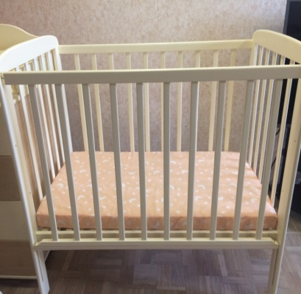
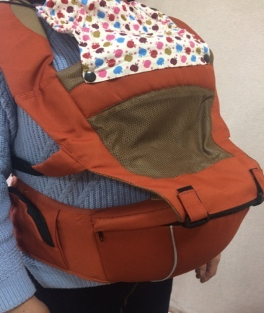
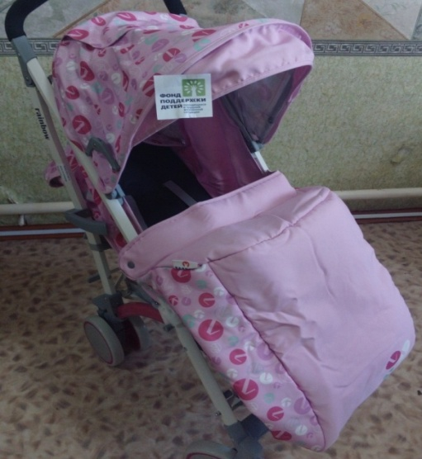
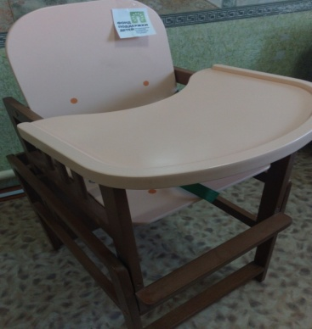
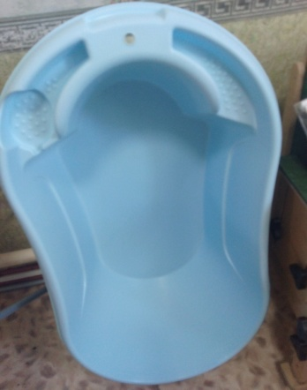
ОГБУ «УСЗСОН по Боханскому району» прокат детских товаров

